Slide 1
有流量就等於有商機嗎？
雞肉進口量與健康意識相關分析
組別：第三組
組員：710861108 楊婷文
710861116 嚴心妤
圖片來源：pngtree

Slide 2
目錄
動機
資料介紹
資料處理
資料分析
主成份分析
群集分析
迴歸分析
改善部分
圖片來源：pngtree

Slide 3
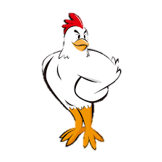
1. 動機
近年來健康意識抬頭，人們對於運動或飲食都格外注重。加上本土雞肉供不應求，進口量日益提升，故本報告希望可藉此現象，嘗試分析健康意識與台灣進口雞肉產值是否有相關，並利用不同模型嘗試對進口雞肉產值做預測，比較模型之優劣。

Slide 4
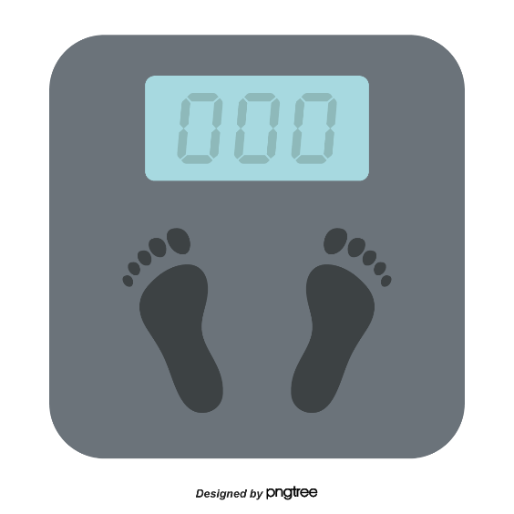
2. 資料介紹
資料來源：Google Trend
變數型態：時間資料
(2009/01/01-2020/10/01)
變數個數：67個；各142筆
搜尋關鍵字：健身、飲食、身體組成指標
圖片來源：pngtree

Slide 5
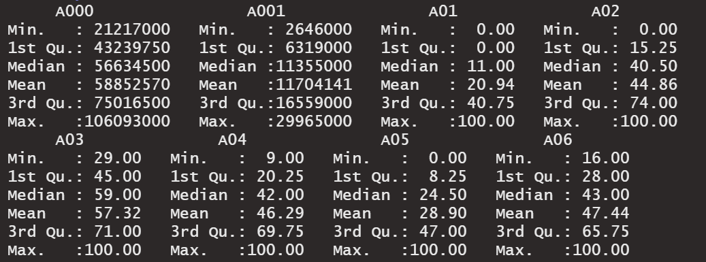
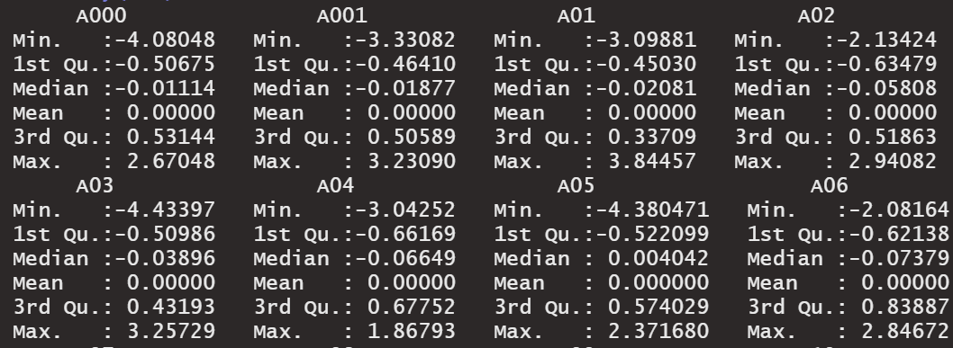
3. 資料處理
遺失值處理：Tidy Data
變數處理：差分後再標準化、不考慮落後項

Slide 6
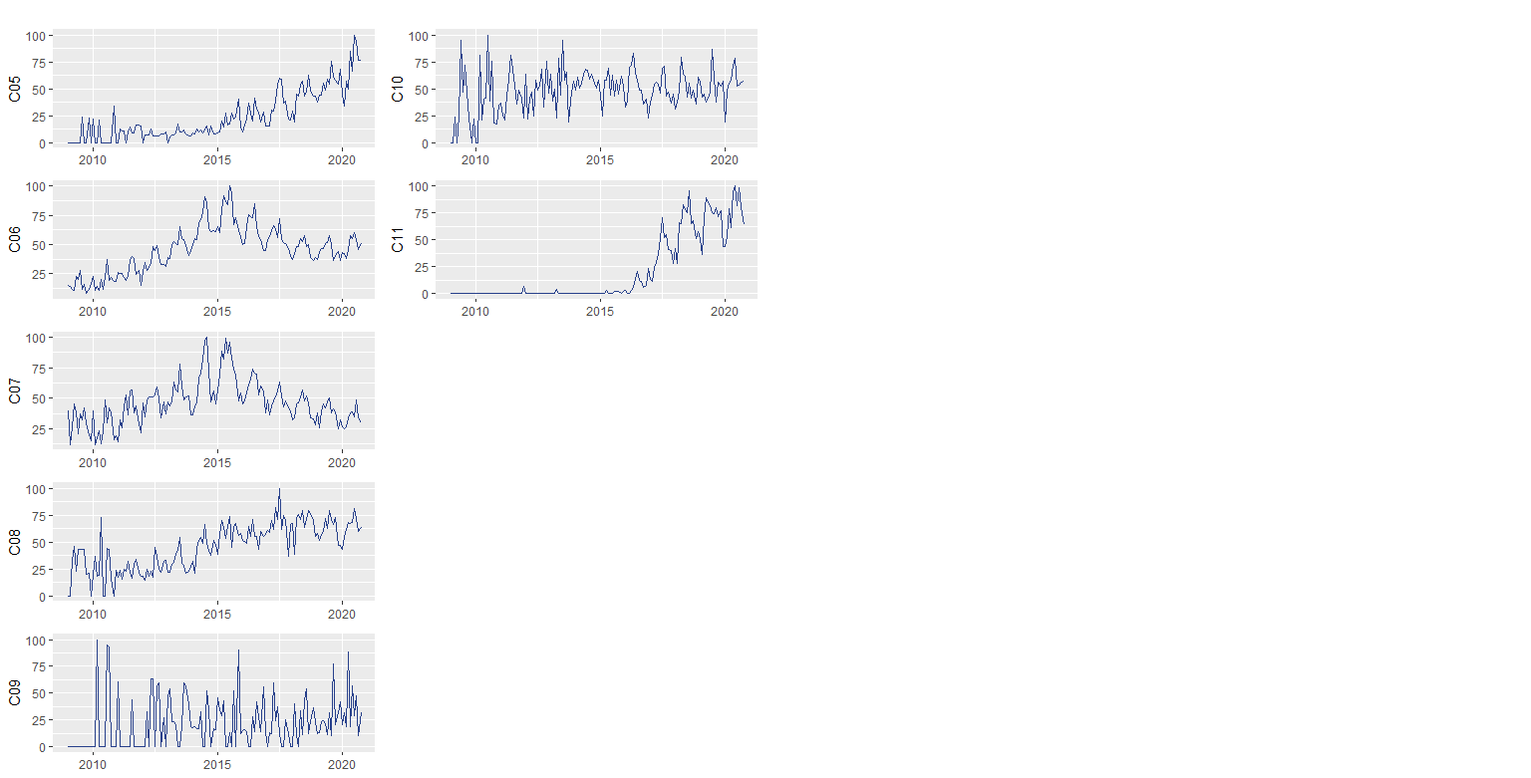
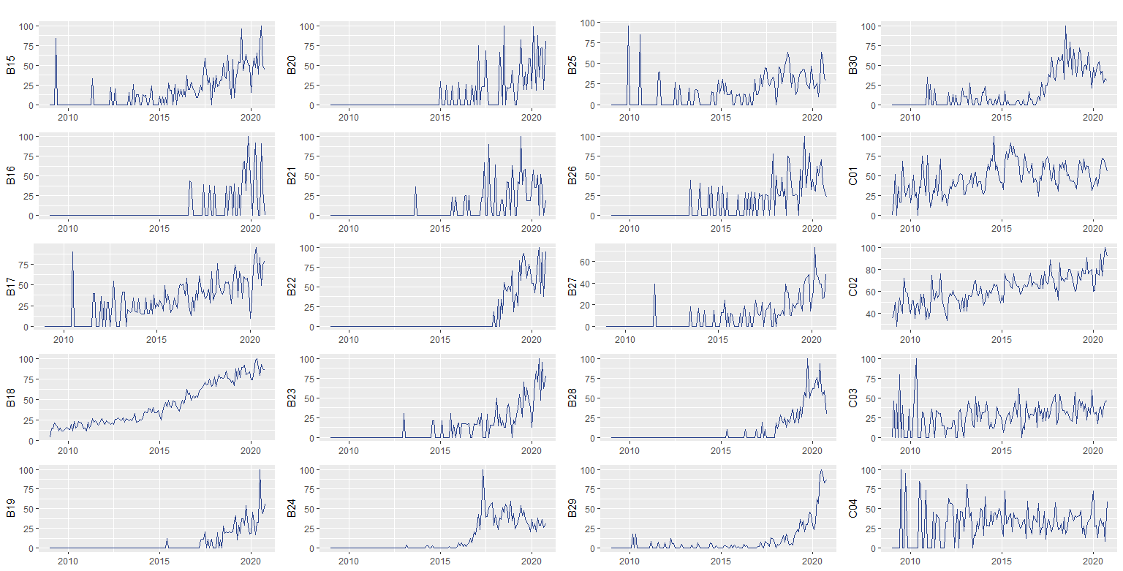
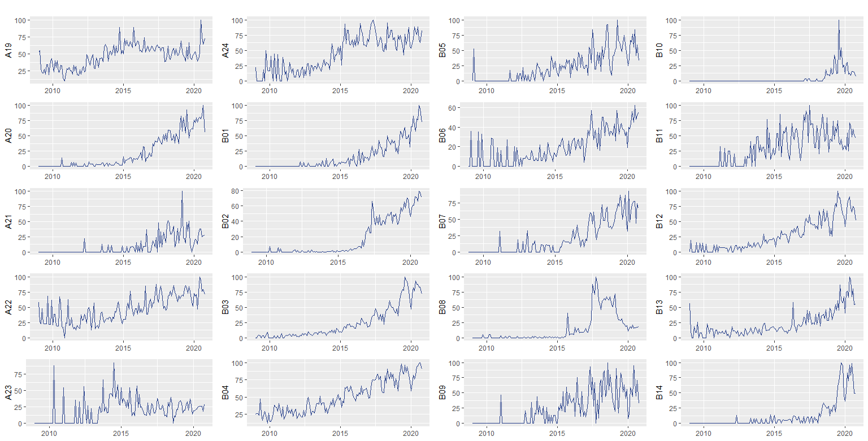
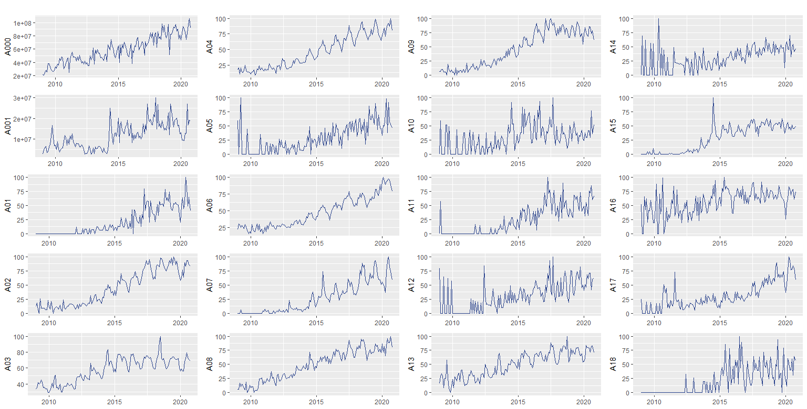
3. 資料處理(Row Data)

Slide 7
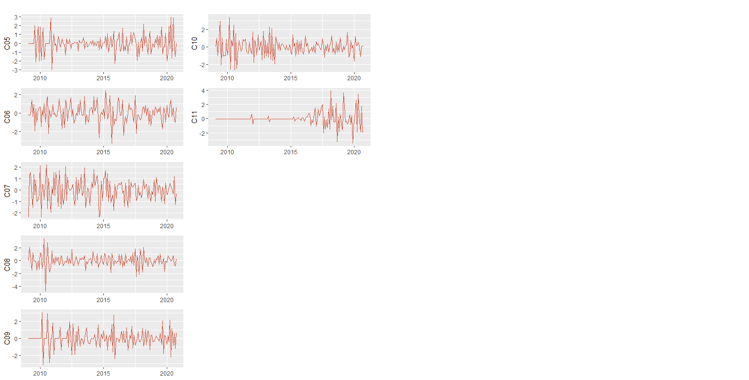
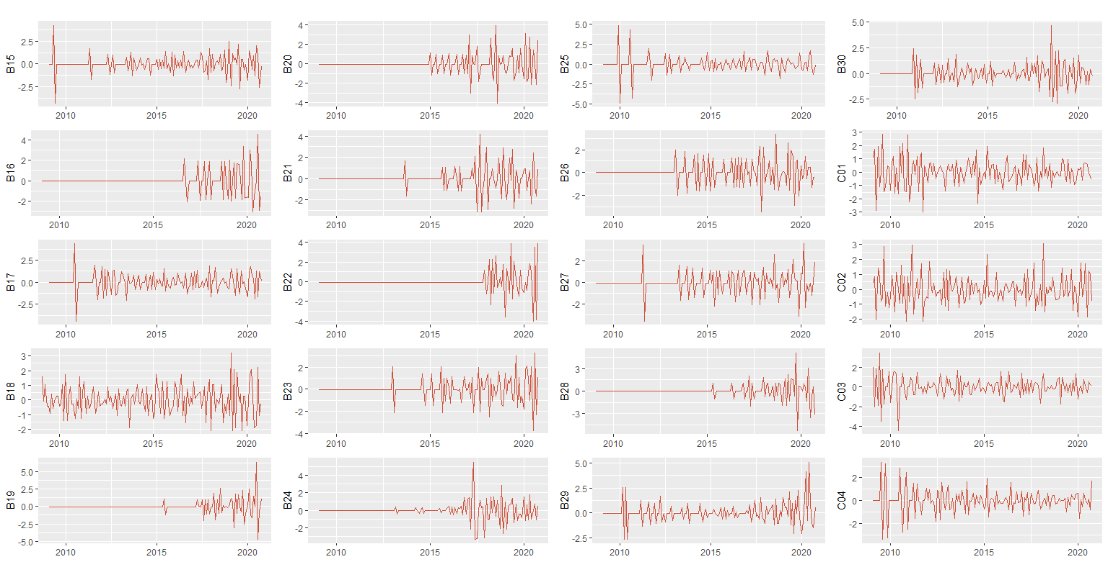
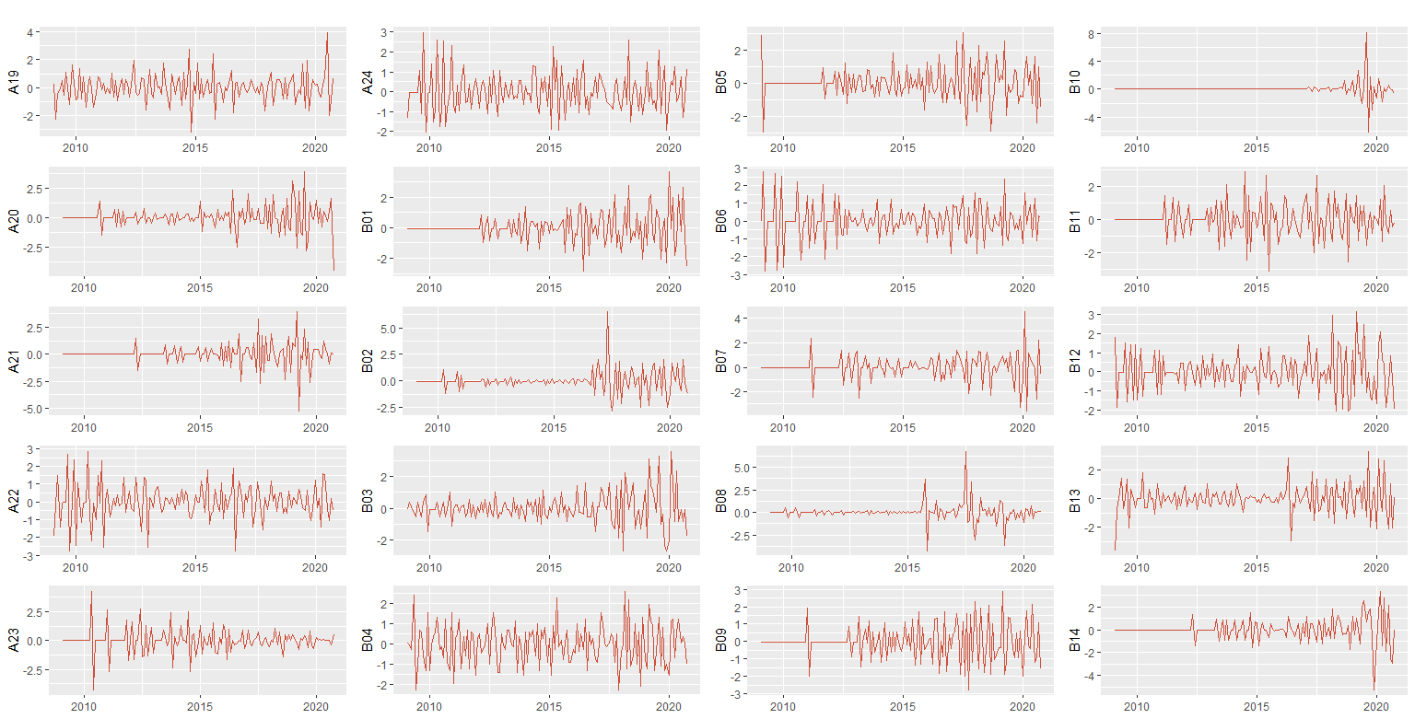
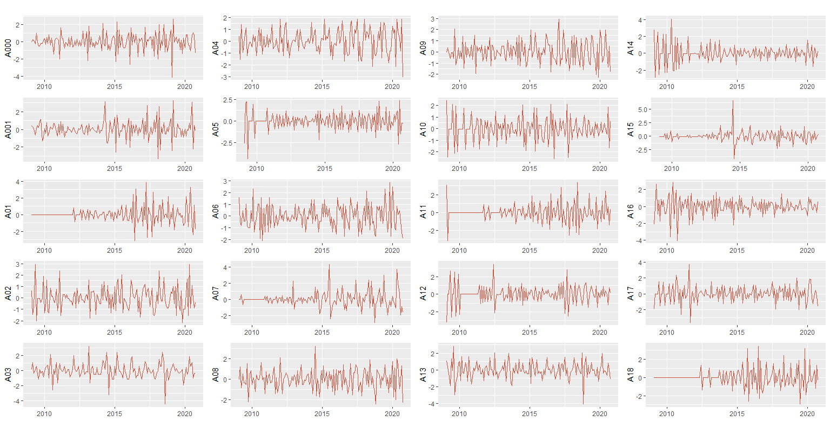
3. 資料處理(standardization)

Slide 8
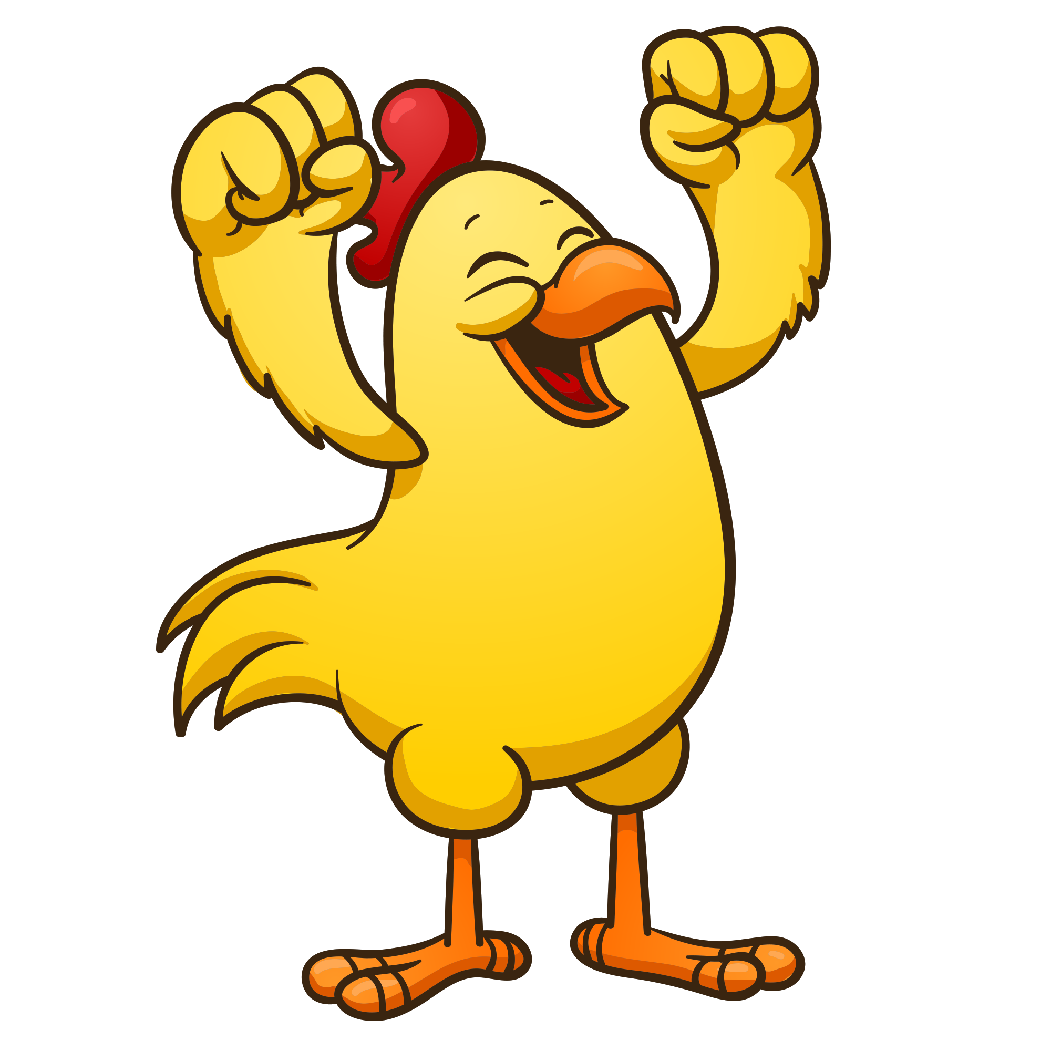
N>P
圖片來源：LovePik

Slide 9
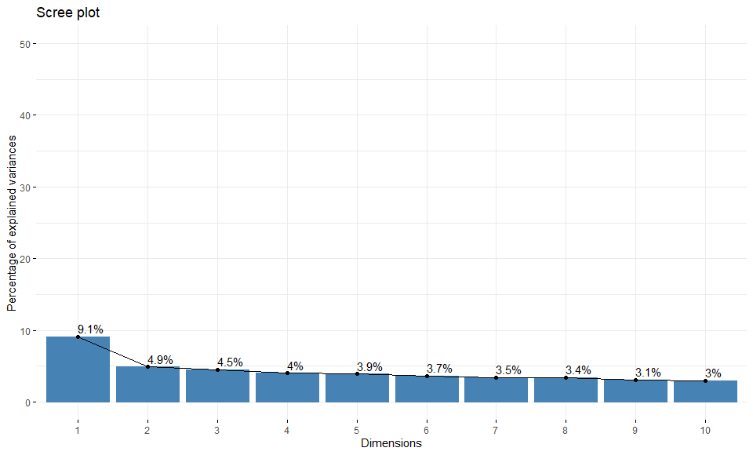
4.1 主成分分析

Slide 10
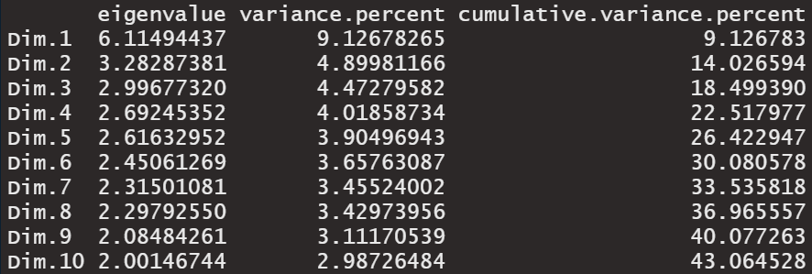
4.1 主成份分析

Slide 11
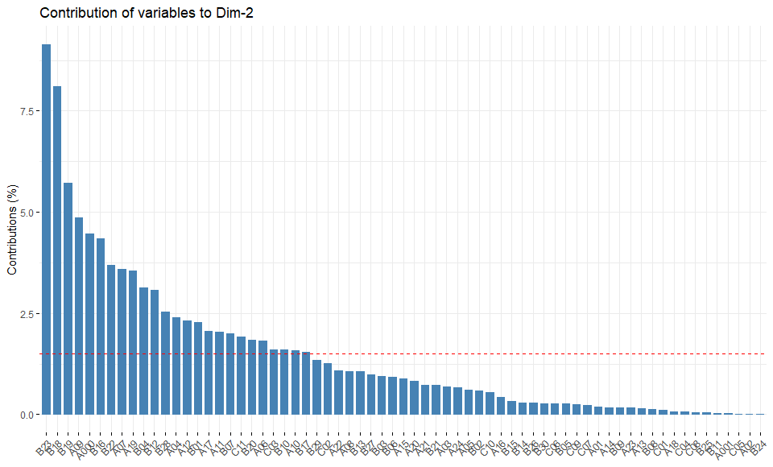
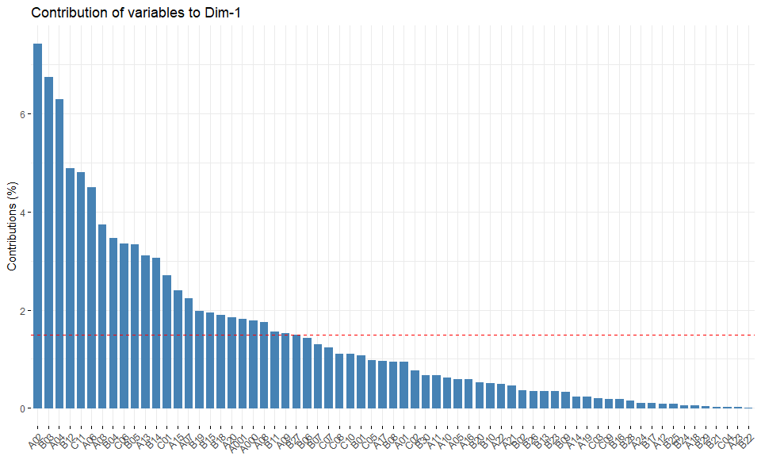
4.1 主成份分析

Slide 12
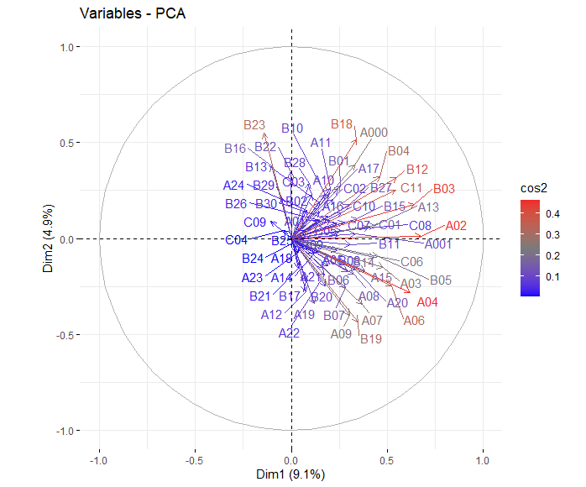
4.1 主成份分析
雞胸肉 推薦
牛肉
高蛋白
雞胸料理
TDEE
雞胸肉
啞鈴
重訓
水煮雞胸
健身房
國民運動中心
健身
健身工廠

Slide 13
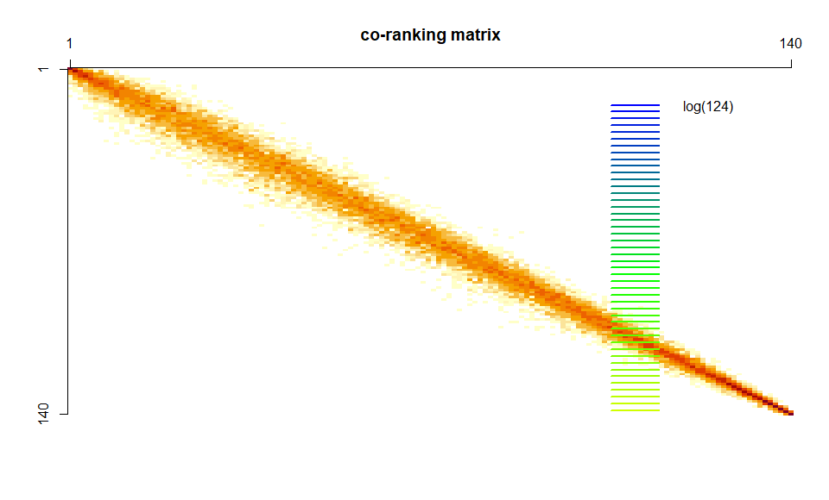
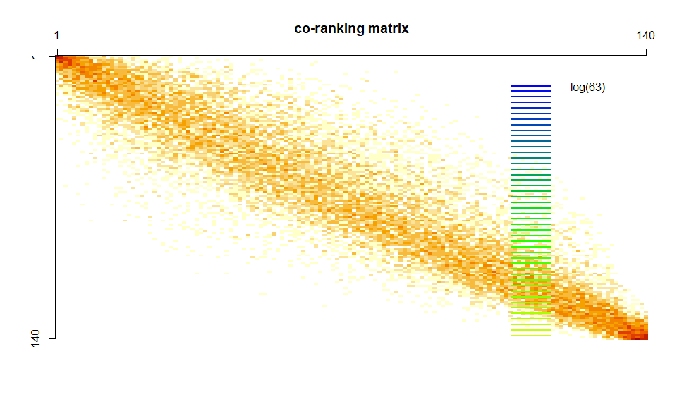
4.1 主成份分析
Co-ranking matrix
PCA
MDS
解釋90%變異
Z1-Z39
LCMC

Slide 14
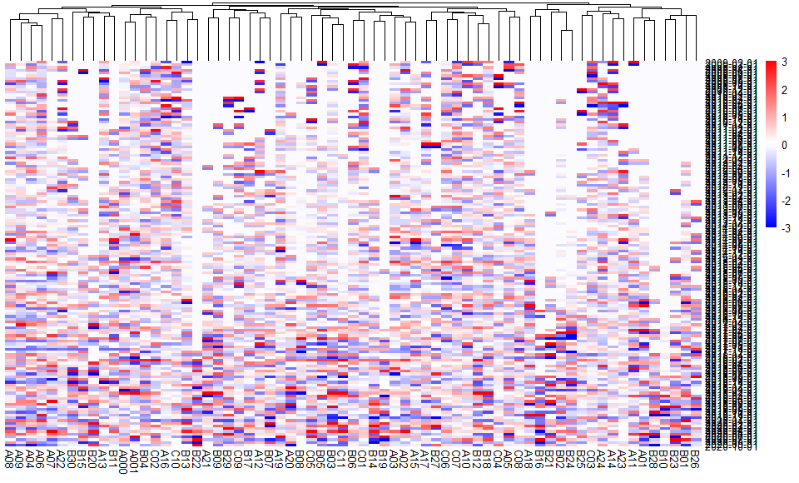
4.2 群集分析

Slide 15
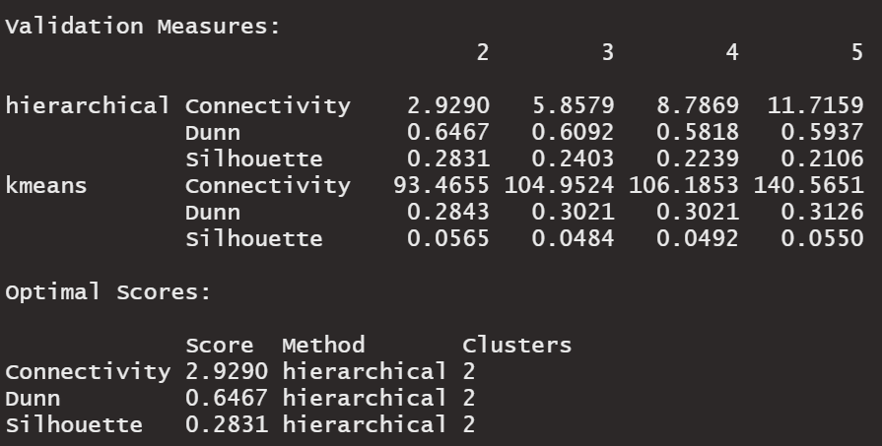
4.2 群集分析
Internal

Slide 16
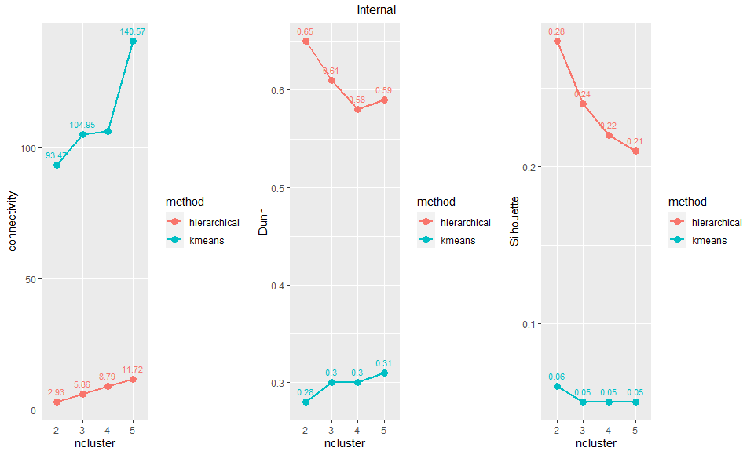
4.2 群集分析
Internal

Slide 17
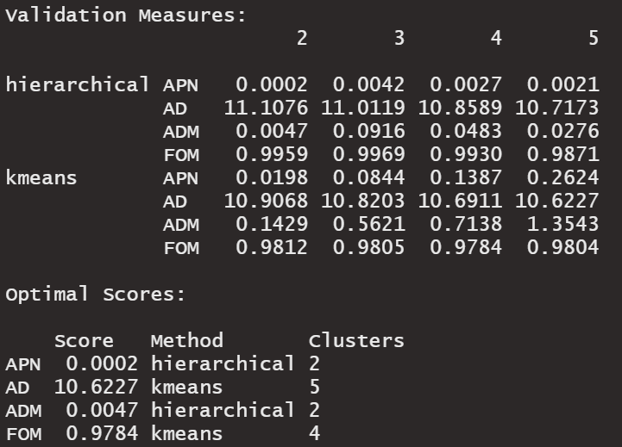
4.2 群集分析
Stability

Slide 18
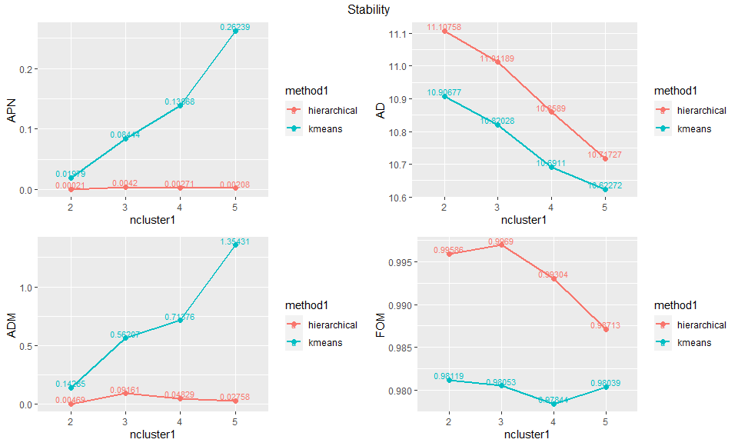
4.2 群集分析
Stability

Slide 19
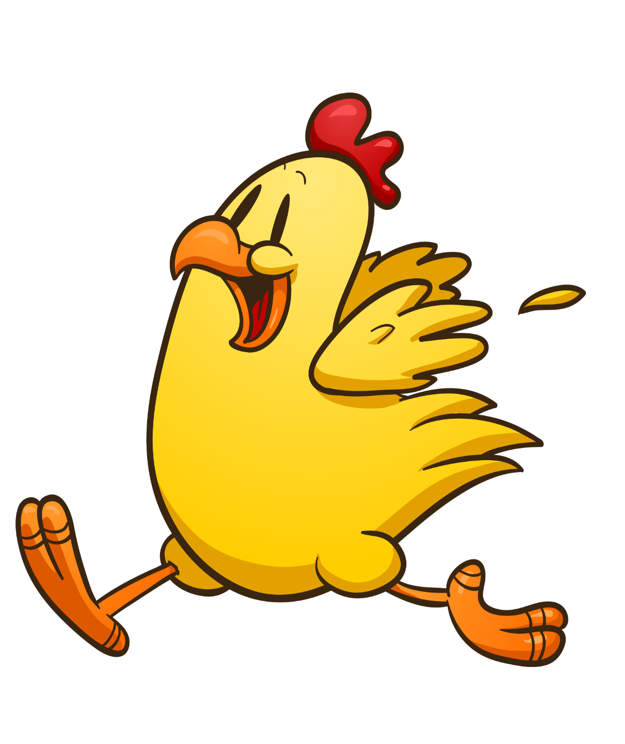
N=P
圖片來源：LovePik

Slide 20
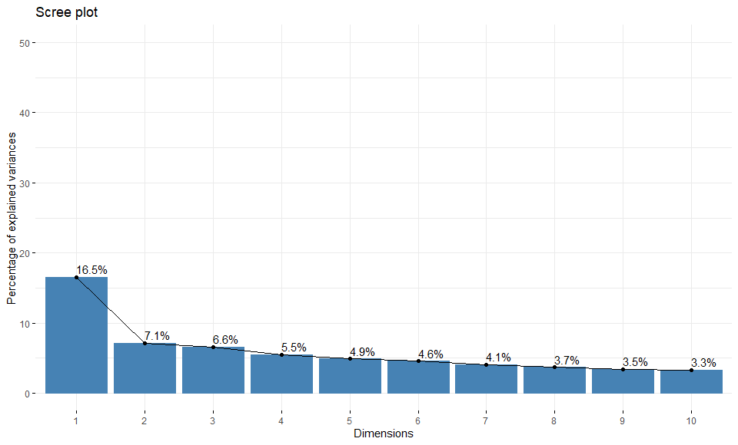
4.1 主成份分析

Slide 21
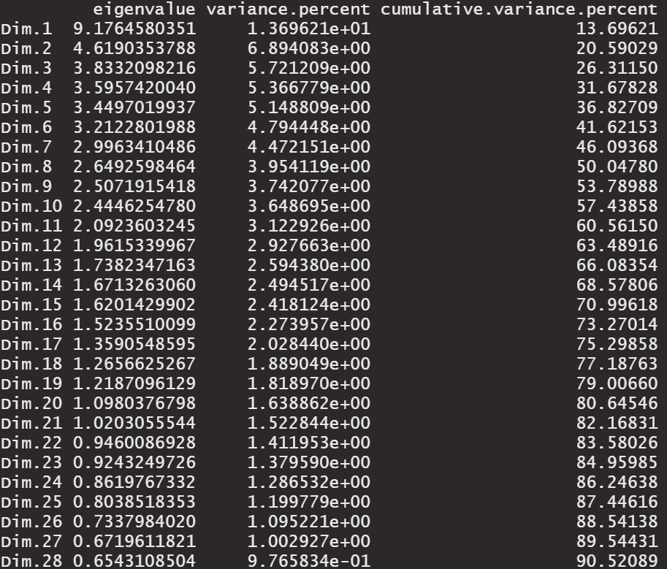
4.1 主成份分析

Slide 22
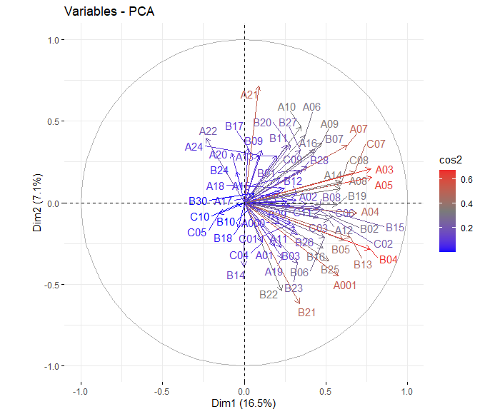
4.1 主成份分析

Slide 23
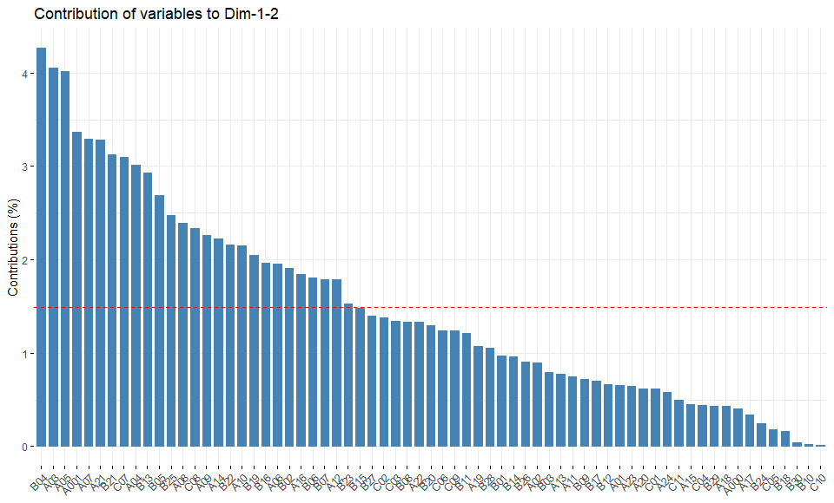
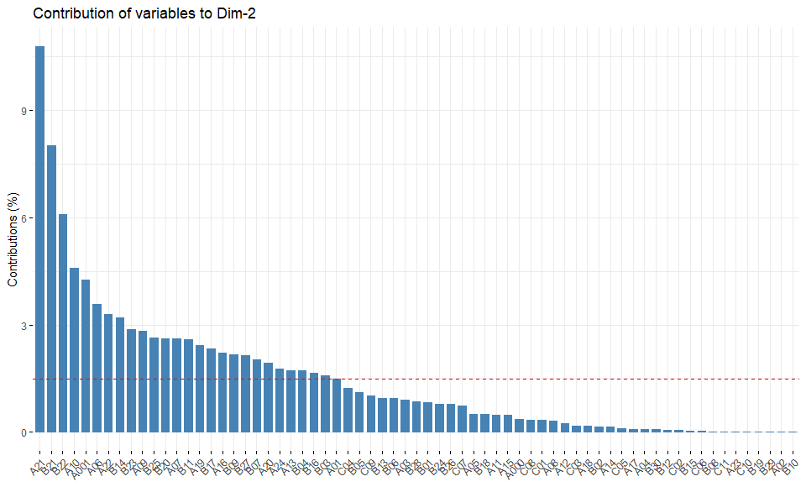
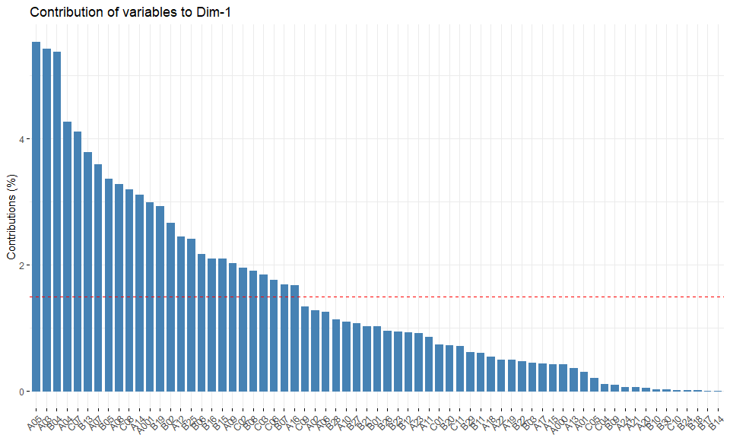
4.1 主成份分析

Slide 24
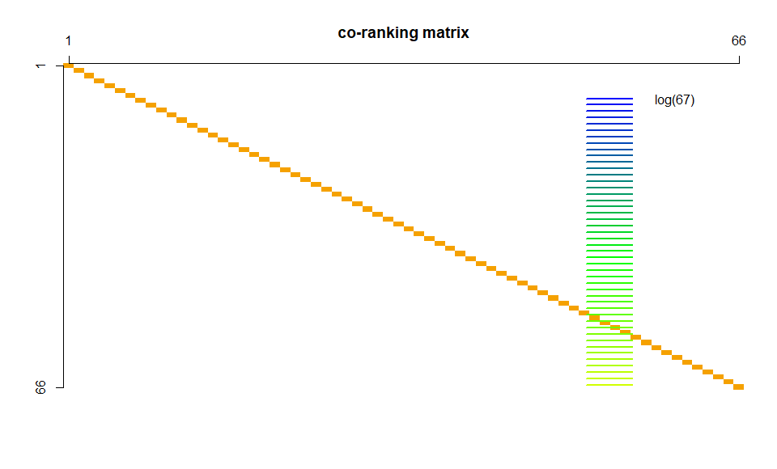
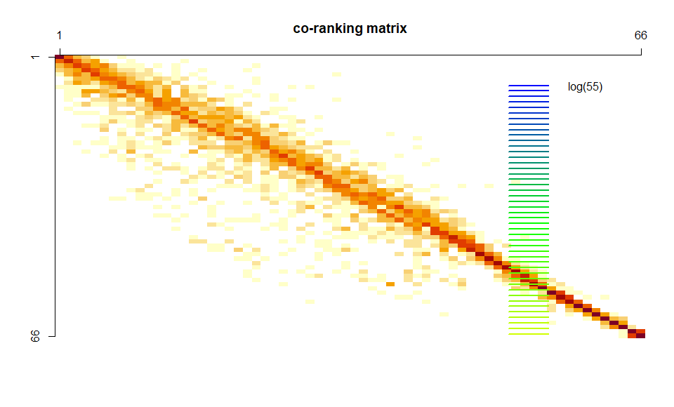
4.1 主成份分析
Co-ranking matrix
PCA
MDS
LCMC

Slide 25
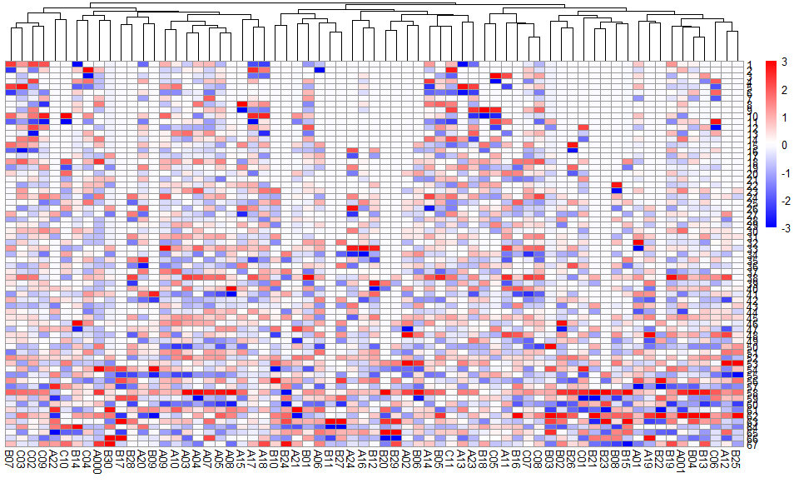
4.2 群集分析

Slide 26
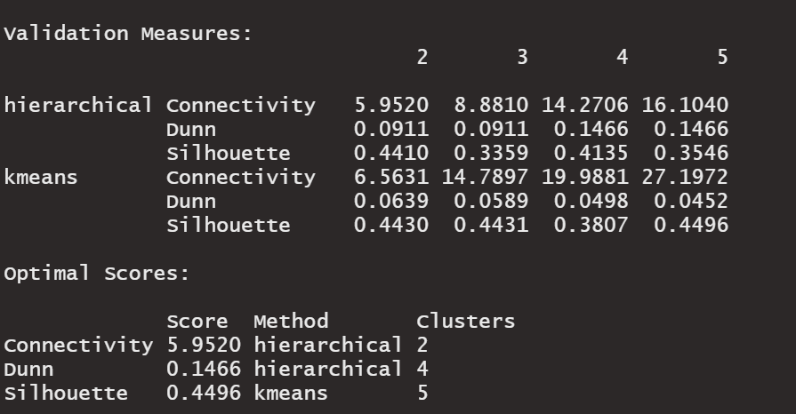
4.2 群集分析
Internal

Slide 27
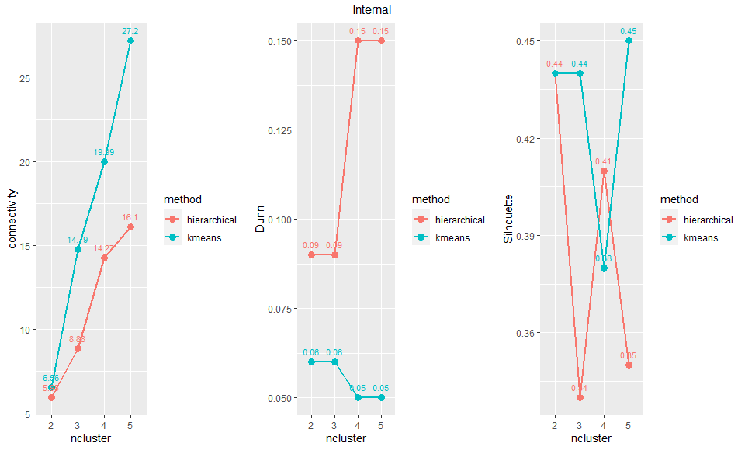
4.2 群集分析
Internal

Slide 28
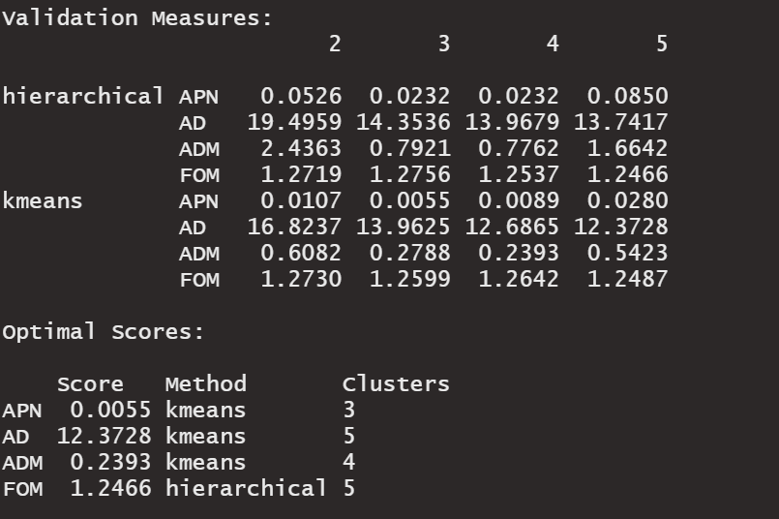
4.2 群集分析
Stability

Slide 29
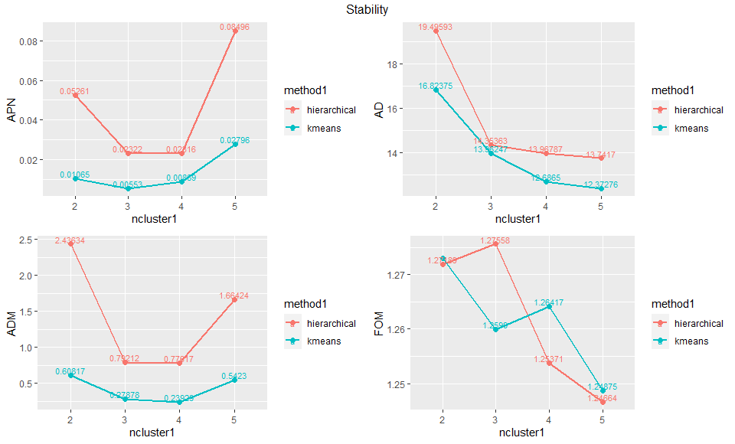
4.2 群集分析
Stability

Slide 30
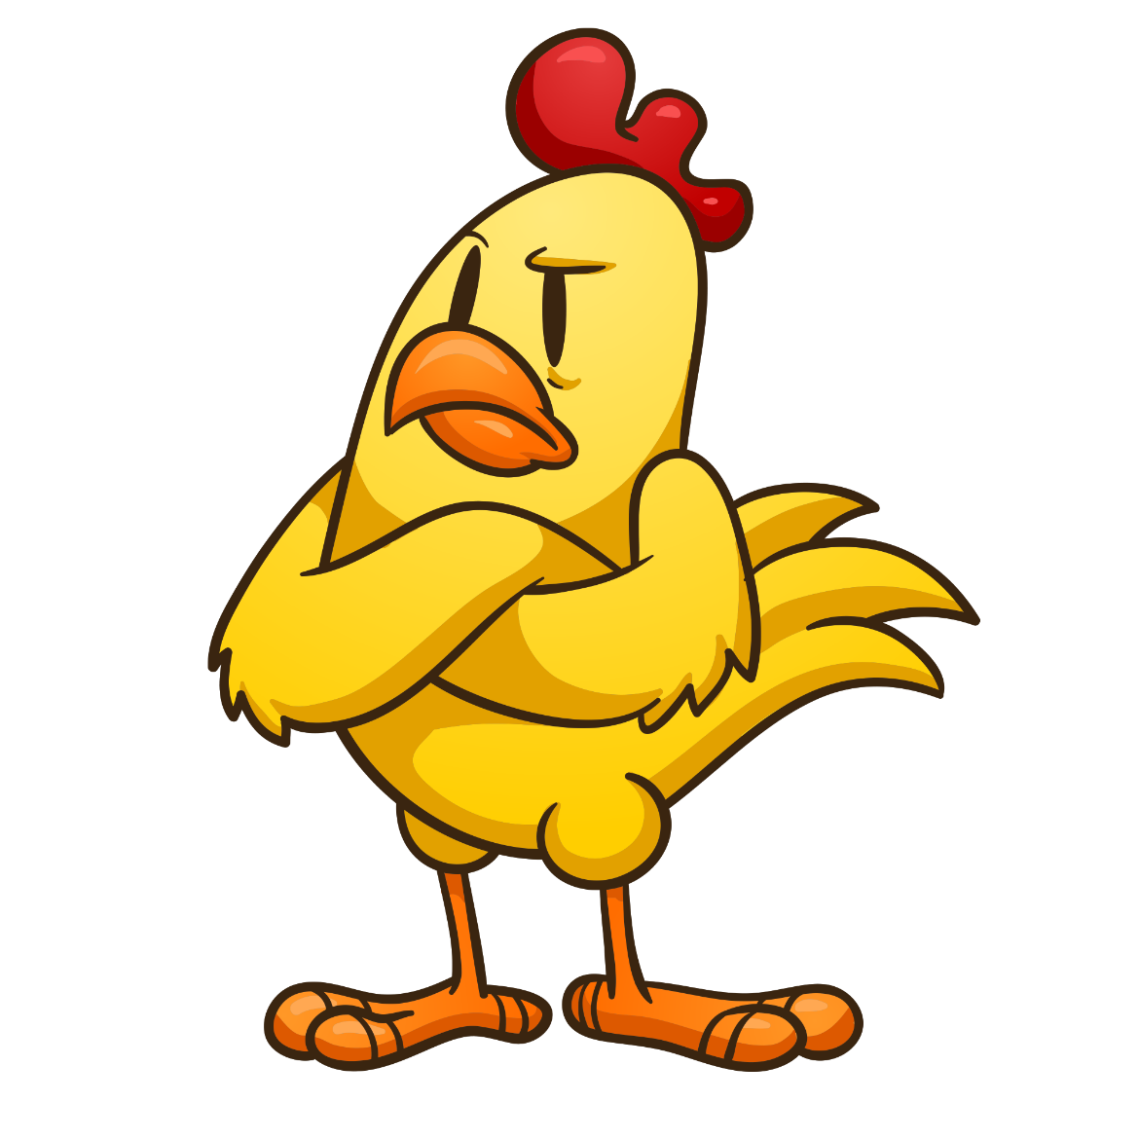
N<P
圖片來源：LovePik

Slide 31
N>P
圖片來源：LovePik

Slide 32
4.3 迴歸分析
Full sample : 2009.1.01-2020.10 ; T=142
Training set : 2009.01.01-; T=110
Testing set : Y-2020.10.01 ; T=32
Model : Pooling and PCA OLS
Method : Recursive Estimation/ MSE
Out-of-sample forecasting ahead one period

Slide 33
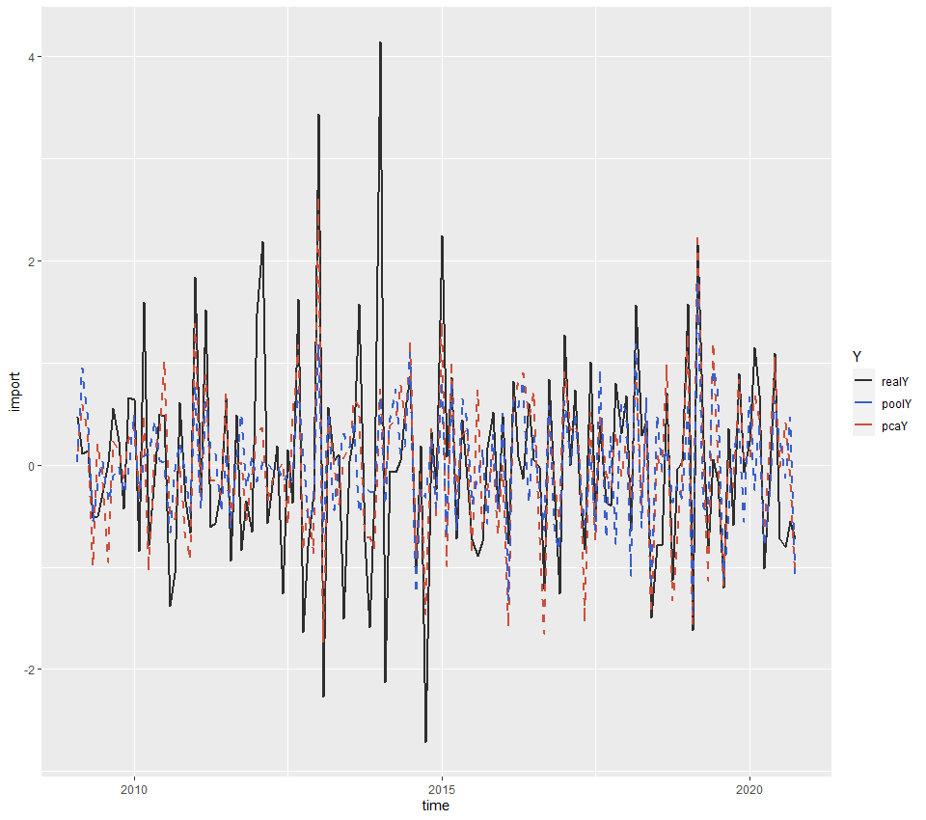
4.3 迴歸分析

Slide 34
5. 改善部分
變數選取不太適合皆使用Google Trend
關鍵字定義須修正
增加政府統計資訊
加入別的模型，再比較
加入時間落後項
群集分析相關補充

Slide 35
圖片來源：https://thisnzlife.co.nz/the-ultimate-resource-for-raising-your-chickens-well-how-to-start-what-to-feed-them-how-to-keep-them-healthy/

